Slide 1
Выдающиеся личности Липецкого края
Выполнил: Воспитатель группы «Созвездие»
Писарева Марина Дмитриевна

Slide 2
История Липецкой области, развитие её культуры, неразрывно
связаны с развитием общерусской культуры с древнейших времён,
с влиянием культурного наследия соседних областей: Тамбовской,
Тульской, Рязанской из которых 6 января 1954 года образована
Липецкая область. Богата история Липецкой земли и её городов:
Липецка, Ельца, Данкова, Лебедяни, Чаплыгина, Задонска,
Усмани. Край наш является не только материальной, но духовной
житницей. Имена многих его уроженцев знаменуют собой целую
эпоху в истории не только отечественной, но и мировой науки и
культуры. Ряд наших мест связан со знаменательными событиями
антикрепостнического, революционного движения, гражданской,
Великой Отечественной войн, с жизнью и деятельностью
известных революционных демократов, учёных, деятелей
культуры и особенно русских писателей, родивших на липецкой
Земле.

Slide 3
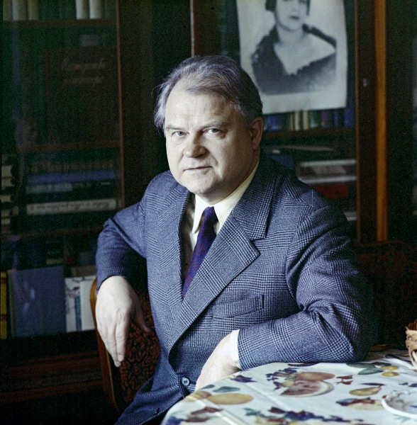
Хреннков Тихон Николаевич – родился 10 июня (28 мая по старому стилю) 1913 года в городе Елец Орловской губернии (ныне – Липецкой области). Его отец — Николай Иванович, служил приказчиком у местных купцов, мать — Варвара Васильевна — была домохозяйкой. Тихон был младшим, десятым, ребенком в семье. Выдающийся композитор, профессор Московской консерватории, Герой Коммунистического труда, Народный артист РСФСР и СССР, один из основоположников советской музыкальной классики.
Первые годы творческой активности Хренникова ознаменовались появлением концерта для фортепиано с оркестром, музыки к вахтанговскому спектаклю «Много шума из ничего», сонаты для скрипки и виолончели, пьес для фортепиано. Появляются романсы на стихи Александра Пушкина и стих Сергея Есенина «Березка».

Slide 4
Михаи́л Васи́льевич Водопья́нов - родился 6 (18) ноября 1899 года в селе Большие Студёнки Липецкого уезда Тамбовской губернии (ныне — часть города Липецка) в семье крестьянина.
В 1928 году окончил летную школу "Добролета", в 1929 году – Московскую летно-техническую школу.
В 1936-1937 годах возглавлял полеты в Арктику, в том числе впервые в мире совершил посадку на Северном полюсе, доставив туда полярную экспедицию (СП-1)
В 1937 году Водопьянов был избран депутатом Верховного Совета СССР от Липецкого избирательного округа.
Герой Советского Союза советский летчик, участник спасения экипажа «Челюскин», участник арктических и высокоширотных экспедиций, генерал – майор авиации.

Slide 5
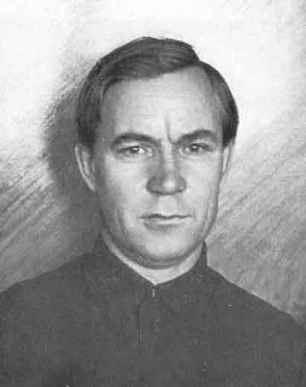
Смородин Петр Иванович - родился в январе 1897 года в селе Боринское (ныне Липецкий район Липецкой области) в крестьянской семье. С 1920 года член ЦК РКСМ, секретарь Петроградского горкома комсомола. В 1921—1924 гг. — 1-й (генеральный) секретарь ЦК РКСМ. В 1928 году окончил марксистские курсы Коммунистической академии. В 1928—1937 гг. — заведующий организационным отделом, секретарь различных райкомов в Ленинграде, в 1937 году — 2-й секретарь
Ленинградского обкома ВКП(б). С 1930 года — кандидат в члены ЦК ВКП(б).
В 1937—1938 годах — первый секретарь Сталинградского обкома партии. В 1937 году стал депутатом ВС СССР.
Советский партийный деятель, член ВЦИК, один из создателей комсомола, генеральный секретарь ЦК РКСМ. Входил в состав особой тройки НКВД СССР.

Slide 6
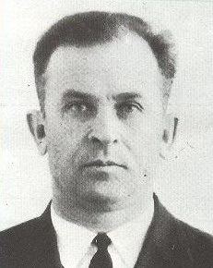
Никола́й Гео́ргиевич Я́хонтов -родился в селе Грязцы ныне Ливенского района Орловской области в крестьянской семье. В 1930-х вместе с семьёй переезжает в Липецк. В 1947 закончил Липецкий горно-металлургический техникум. До 1962 работал на металлургическом заводе «Свободный сокол». В том же году закончил Московскую высшую заочную школу профдвижения.
В 1962 году переведён на партийно-хозяйственную работу. Работал вторым секретарём Липецкого горкома КПСС (1962—1967), председателем исполкома Липецкого городского Совета (1967—1979).
В июне 2004 за большой вклад в развитие города Липецка решением сессии городского Совета депутатов Н. Г. Яхонтову было присвоено звание «Почётный гражданин города Липецка». В 2007 году награждён знаком отличия «За заслуги перед Липецкой областью».
Яхонтов Николай Георгиевич – почетный гражданин Липецка, основатель Липецкого зоопарка.

Slide 8
Михаил Михайлович Пришвин - родился 4 февраля (23 января) 1873 года в селе Хрущёво-Лёвшино, которое в своё время было куплено его дедом, елецким купцом первой гильдии Дмитрием Ивановичем Пришвиным. В семье было пятеро детей: Александр, Николай, Сергей, Лидия и Михаил. Творческая биография Пришвина начинается в 1906 году. В это время он заканчивает работу над рассказом Сашок, публикует его в одном из изданий. К удивлению прозаика, первый опыт стал весьма успешным. Произведение получило много положительных отзывов. С этого момента М. Пришвин отвлекается от бытности агронома, забывает про сельское хозяйство и полностью переключается на литературное творчество.
Произведения для детей «Ёж», «Ребята и утята», «Золотой луг», «Журка» итд

Slide 10
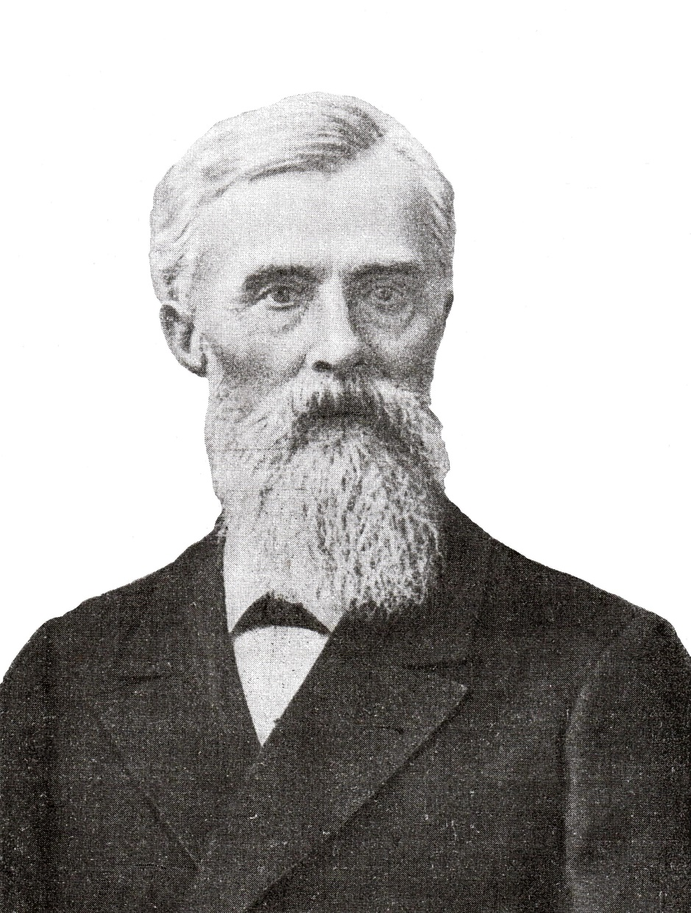
Василий Васильевич Быханов - родился 17 апреля 1829 года в Липецке, в семье потомственного Почетного гражданина города Липецка В.В. Быханова и дочери липецкого купца М.А. Котельниковой. Семья Быхановых жила в собственном особняке – шедевре деревянного зодчества, украшавшем до недавнего времени улицу Ленина.
В 1880–1885 годах В. В. Быханов начал арендовать землю в Нижнем парке под питомник. В областном архиве сохранился прейскурант, в котором перечисляется, что можно было в этом питомнике приобрести. Одних только сортов яблонь покупателям предлагалось более двухсот. Благодаря своим талантам и предпринимательской жилке он стал преуспевающим купцом второй гильдии

Slide 12
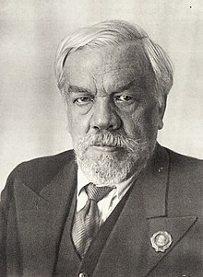
Чаплыгин Сергей Алексеевич - ученый в области теоретической механики, один из основоположников аэродинамики родился 5 апреля 1869 года в г. Раненбурге Рязанской губернии (ныне г. Чаплыгин) в купеческой семье. В тринадцать лет Сергей Чаплыгин стал кормильцем семьи, давал уроки по математике, немецкому и греческому языкам, латыни детям зажиточных горожан, т.к. отчим оставил Анну Петровну с пятью детьми на руках. В 1886 году С. А. Чаплыгин окончил с золотой медалью Воронежскую гимназию, в 1890 году – физико-математический факультет Московского университета. Особое внимание на формирование научных взглядов Чаплыгина оказал Н. Е. Жуковский, и по его рекомендации был оставлен при университете. Чаплыгин Сергей Алексеевич - русский и советский механик и математик, один из основоположников современной аэромеханики и аэродинамики, академик Академии наук СССР, Герой Социалистического Труда, заслуженный деятель науки РСФСР.

Slide 13
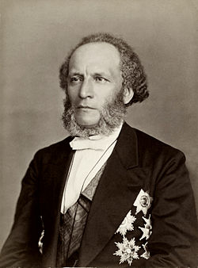
Семёнов-Тян- Шанский Пётр Петрович -родился в семье отставного капитана лейб-гвардии Измайловского полка, писателя-драматурга Петра Николаевича Семёнова (1791—1832), который, выйдя в отставку, женился на Александре Петровне Бланк (1801—1847), внучке известного московского архитектора Карла Бланка (1728—1793), и обосновался в поместье Рязанка. В семье было четверо детей: Николай (1823—1904), Наталья (1825—1899), Пётр и приёмная дочь Ольга Корсакова.
До 15 лет воспитывался в деревне, развиваясь самостоятельно, с помощью книг семейной библиотеки. Интерес к географии в детстве у него пробудила игра — географическое лото с названиями стран, материков, рек, городов. Мальчика особенно привлёк мир растений. В 1864 году назначен директором центрального статистического комитета, которым пробыл 16 лет, а в 1875 году — председателем статистического совета, во главе которого стоял до 1897 года. За это время им устроена правильная система официальной статистики и произведён ряд работ по статистике (например, «Статистика поземельной собственности в России» и ряд докладов на международных статистических конгрессах). Возглавил перепись населения России.
В 1882 году назначен сенатором 2-го (крестьянского) департамента правительствующего сената. В 1873 году избран почётным членом Академии наук.
Семёнов – Тян – Шанский Петр Петрович русский географ, ботаник, статистик, экономист, государственный и общественный деятель.

Slide 14
Спасибо за внимание!

